Slide 1
Gerenciamento de Projetos
Rafael Leal Martins

Slide 2
O que é um Projeto?
Projeto é um esforço temporário empreendido para criar um produto, serviço ou resultado único.
Projetos são realizados para cumprir objetivos através da produção de entregas.

Slide 3
Objetivo?
Um objetivo é definido como um resultado a que o trabalho é orientado, uma posição estratégica a ser alcançada ou um propósito a ser atingido, um produto a ser produzido ou um serviço a ser realizado.

Slide 4
Entrega?
Uma entrega é definida como qualquer produto, resultado ou capacidade único e verificável que deve ser produzido para concluir um processo, fase ou projeto.
As entregas podem ser tangíveis ou intangíveis.

Slide 5
Tipos de Entregas
O cumprimento dos objetivos do projeto pode produzir uma ou mais das seguintes entregas:
Um produto único que pode ser um componente de outro item, um aprimoramento ou correção de um item ou um novo item final (por exemplo, a correção de um defeito em um item final);
Um serviço único ou uma capacidade de realizar um serviço (por exemplo, uma função de negócios que dá suporte à produção ou distribuição);
Um resultado único, como um produto ou documento (por exemplo, um projeto de pesquisa que desenvolve o conhecimento que pode ser usado para determinar se uma tendência existe ou se um novo processo beneficiará a sociedade);
Uma combinação única de um ou mais produtos, serviços ou resultados (por exemplo, um aplicativo de software, a documentação associada e serviços de centrais de atendimento).

Slide 6
Sobre projetos...
Projetos são empreendidos em todos os níveis organizacionais.
Um projeto pode envolver um único indivíduo ou um grupo.
Um projeto pode envolver uma única organização ou múltiplas unidades organizacionais de múltiplas organizações.

Slide 7
Exemplos de Projetos
Desenvolvimento de um novo produto farmacêutico para o mercado;
Expansão de um serviço de guia turístico;
Fusão de duas organizações;
Melhoria de um processo de negócio em uma organização;
Aquisição e instalação de um novo sistema de hardware de computador para ser usado em uma organização;
Exploração de petróleo em uma região;
Modificação de um programa de software usado em uma organização;
Realização de pesquisas para desenvolver um novo processo de fabricação;
Construção de um edifício.

Slide 8
Quando termina um projeto?
O final do projeto é alcançado quando ocorrer um ou mais dos fatores a seguir:
Os objetivos do projeto foram alcançados;
Os objetivos não serão ou não poderão ser cumpridos;
Os recursos estão esgotados ou não estão mais disponíveis para alocação ao projeto;
A necessidade do projeto não existe mais (por exemplo, o cliente não quer mais o projeto concluído, uma mudança de estratégia ou prioridade encerram o projeto, o gerenciamento organizacional fornece uma instrução para terminar o projeto);
Recursos humanos e físicos não estão mais disponíveis; ou
O projeto é finalizado por motivo legal ou por conveniência.

Slide 9
O fim do projeto e suas entregas...
Os projetos são temporários, mas suas entregas podem existir depois do encerramento do projeto.
Os projetos podem produzir entregas de natureza social, econômica, material ou ambiental.
Por exemplo, um projeto de construção de um monumento nacional cria uma entrega que pode durar séculos.

Slide 10
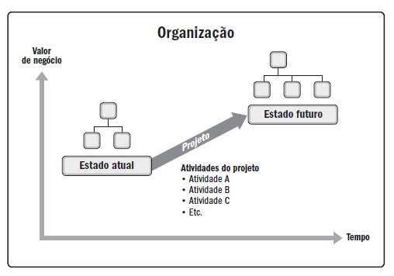
Projetos e mudanças na organização
Projetos impulsionam mudanças nas organizações. Do ponto de vista de negócios, um projeto destina-se a mover uma organização de um estado a outro, para atingir um objetivo específico

Slide 11
Valor de Negócio
Definição (PMI): benefício líquido quantificável derivado de um empreendimento de negócio. O benefício pode ser tangível, intangível ou ambos.
Tangíveis:
Ativos monetários;
Capital acionário;
Serviços públicos;
Instalações;
Ferramentas;
Participação de mercado.
Intangíveis:
Boa-fé;
Reconhecimento da marca;
Benefício público;
Marcas registradas;
Alinhamento estratégico;
Reputação.

Slide 12
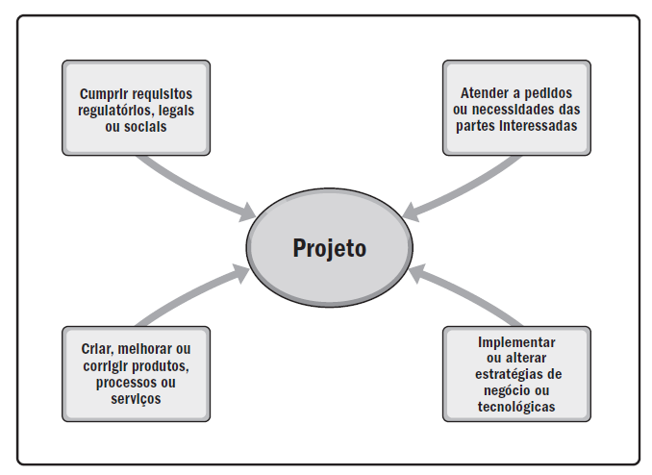
Por que fazemos projetos?

Slide 13
Gerenciamento de projetos
Gerenciamento de projetos é a aplicação de conhecimentos, habilidades, ferramentas e técnicas às atividades do projeto a fim de cumprir os seus requisitos.
É realizado através da aplicação e integração apropriadas dos processos de gerenciamento de projetos identificados para o projeto.
Permite que as organizações executem projetos de forma eficaz e eficiente.

Slide 14
Benefícios do Gerenciamento de Projetos
Cumprir os objetivos do negócio;
Satisfazer as expectativas das partes interessadas;
Ser mais previsível;
Aumentar suas chances de sucesso;
Entregar os produtos certos no momento certo;
Resolver problemas e questões;
Responder a riscos em tempo hábil;
Otimizar o uso dos recursos organizacionais;
Identificar, recuperar ou eliminar projetos com problemas;
Gerenciar restrições (por exemplo, escopo, qualidade, cronograma, custos, recursos);
Equilibrar a influência de restrições do projeto (por exemplo, o aumento de escopo pode aumentar custos ou o prazo);
Gerenciarem melhor as mudanças.

Slide 15
Projetos mal gerenciados causam:
Prazos perdidos,
Estouros de orçamento,
Má qualidade,
Retrabalho,
Expansão descontrolada do projeto,
Perda de reputação para a organização,
Partes interessadas insatisfeitas, e
Incapacidade de alcançar os objetivos para os quais o projeto foi empreendido.

